Slide 1
Drone Control System
Luca Di Bello, Andrea Rauso, Fadil Smajilbasic, Jari Näser
2019 © SAMT

Slide 2
Indice
Scopo
Analisi
Gantt
Progettazione
Implementazione

Slide 3
SCOPO
Controllo DJI Tello
Leap Motion
Simulatore

Slide 4

ANALISI DEI MEZZI
Leap Motion
DJI Tello
Computer
Apple MacBook Pro 2015
Asus VivoBook Pro 2018
Asus ROG GL702VM
HP Pavilion CS-0800NZ

Slide 5

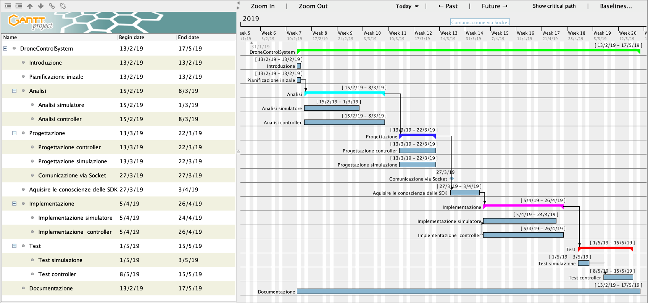
GANTT PREVENTIVO

Slide 6

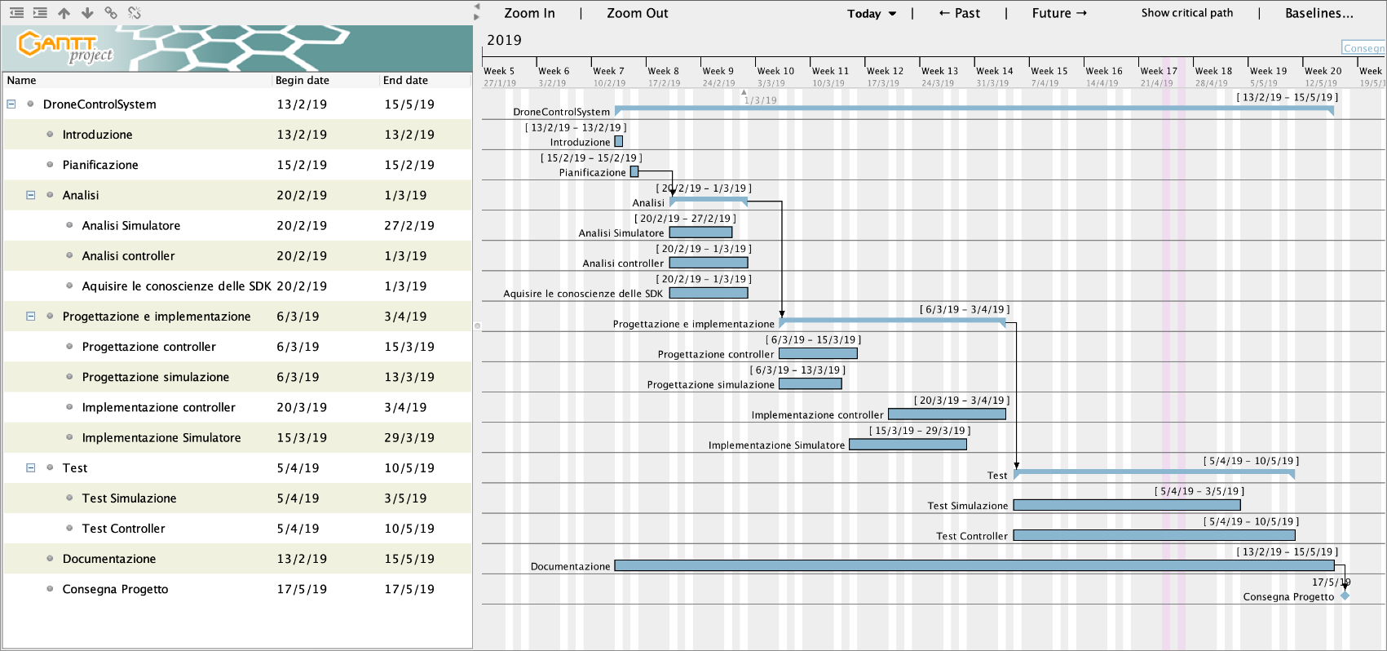
GANTT CONSUNTIVO

Slide 7
GANTT: DIFFERENZE
Progettazione + Implementazione
Informazioni
Lavoro

Slide 8

ARCHITETTURA DEL SISTEMA
DroneController
DroneSimulator
Notes:
Possiamo dividere il lavoro in due grandi gruppi:
DroneController
Luca
Fadil
DroneSimulator
Rausone
Jari

Slide 9
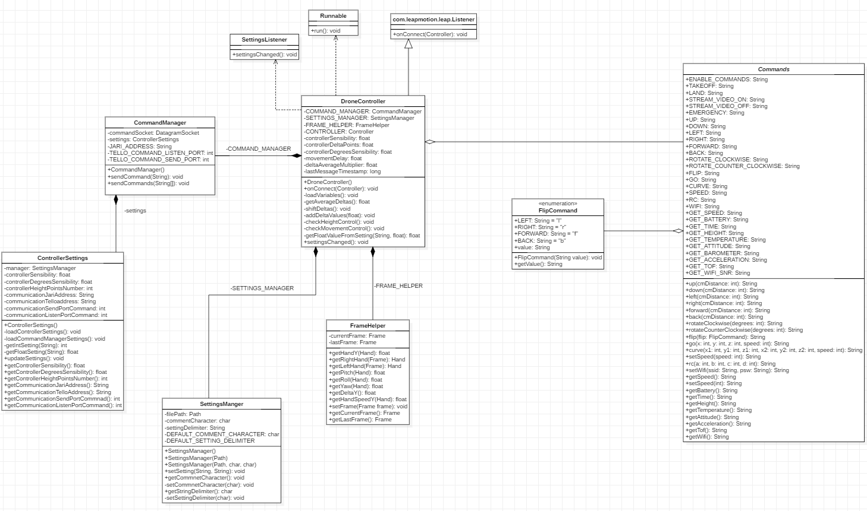
Notes:
DroneController → Fulcro di tutto il programma (del controller)

Slide 10
AGGIORNARE
UML

Slide 11
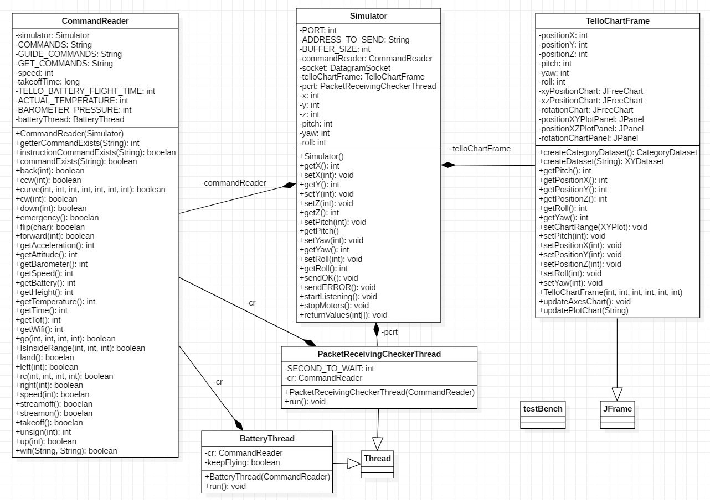

Slide 12
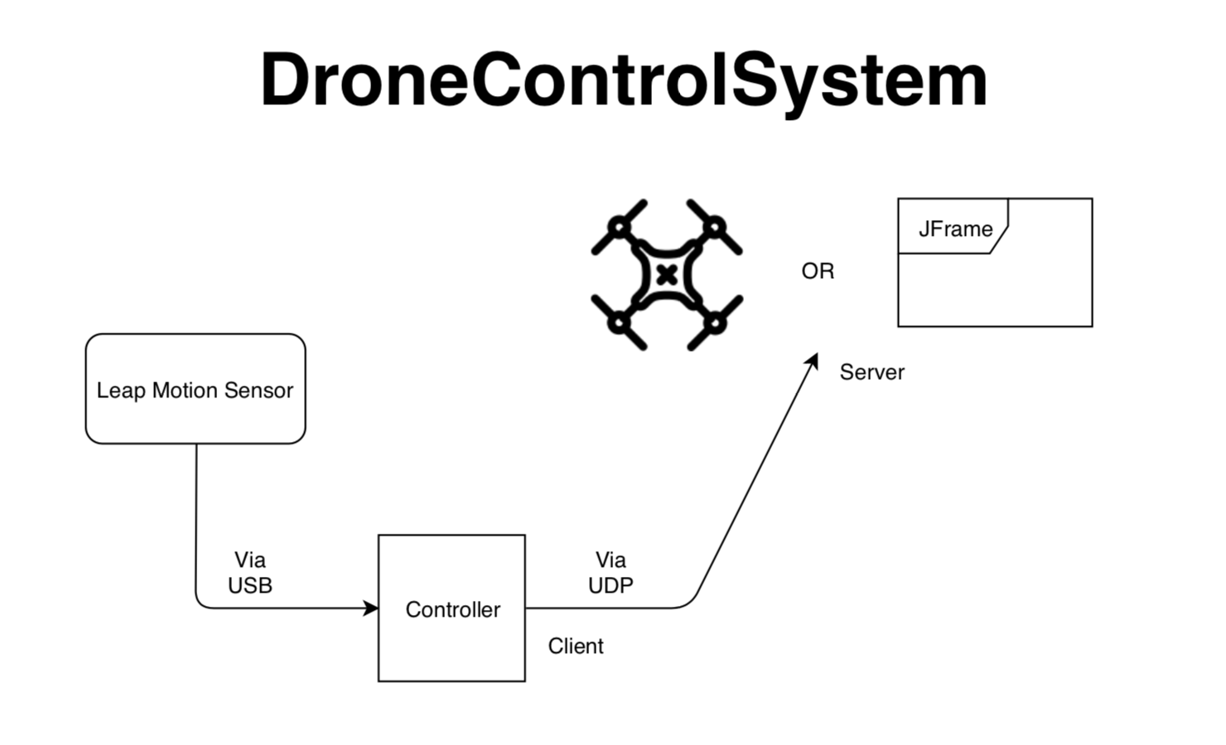

Slide 13
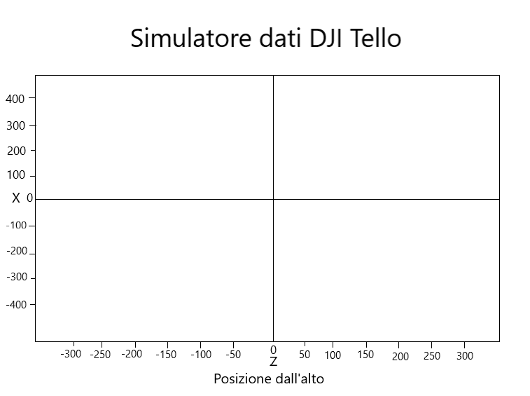
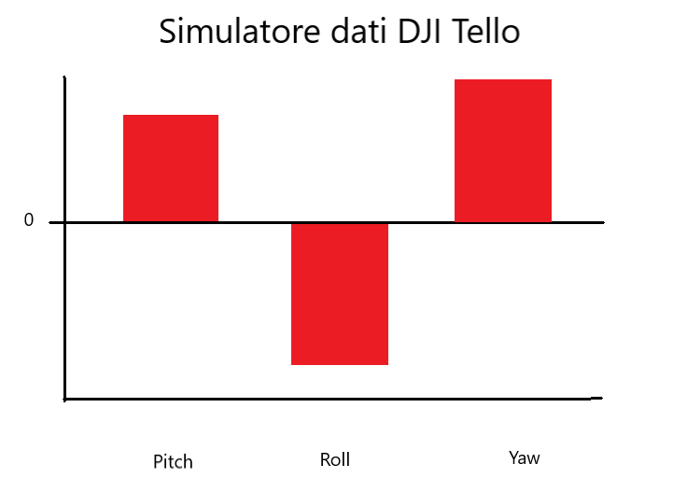
DESIGN - DroneSimulator

Slide 14
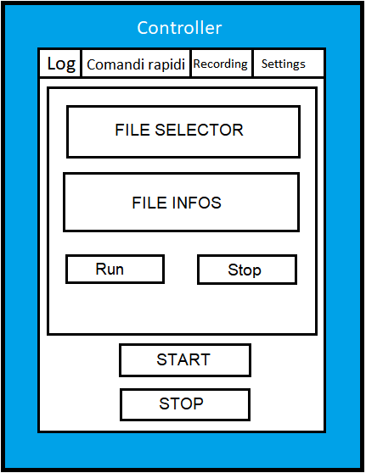
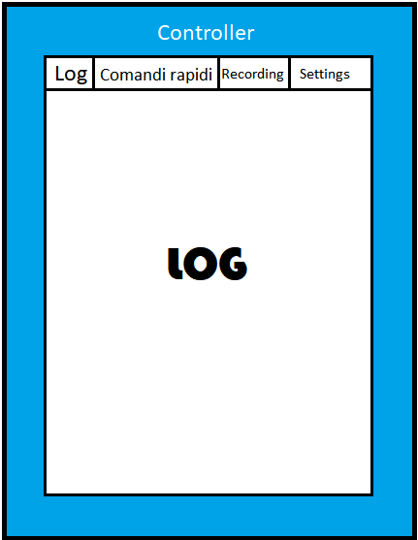
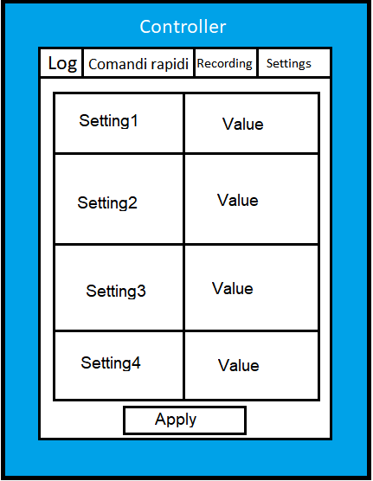
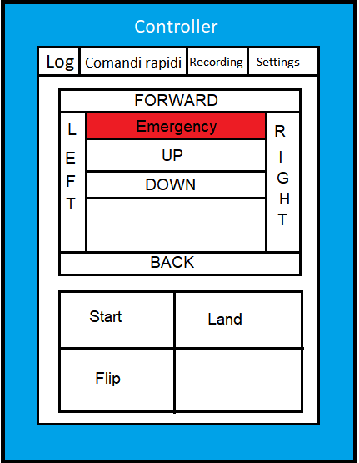
DESIGN - DroneController

Slide 15
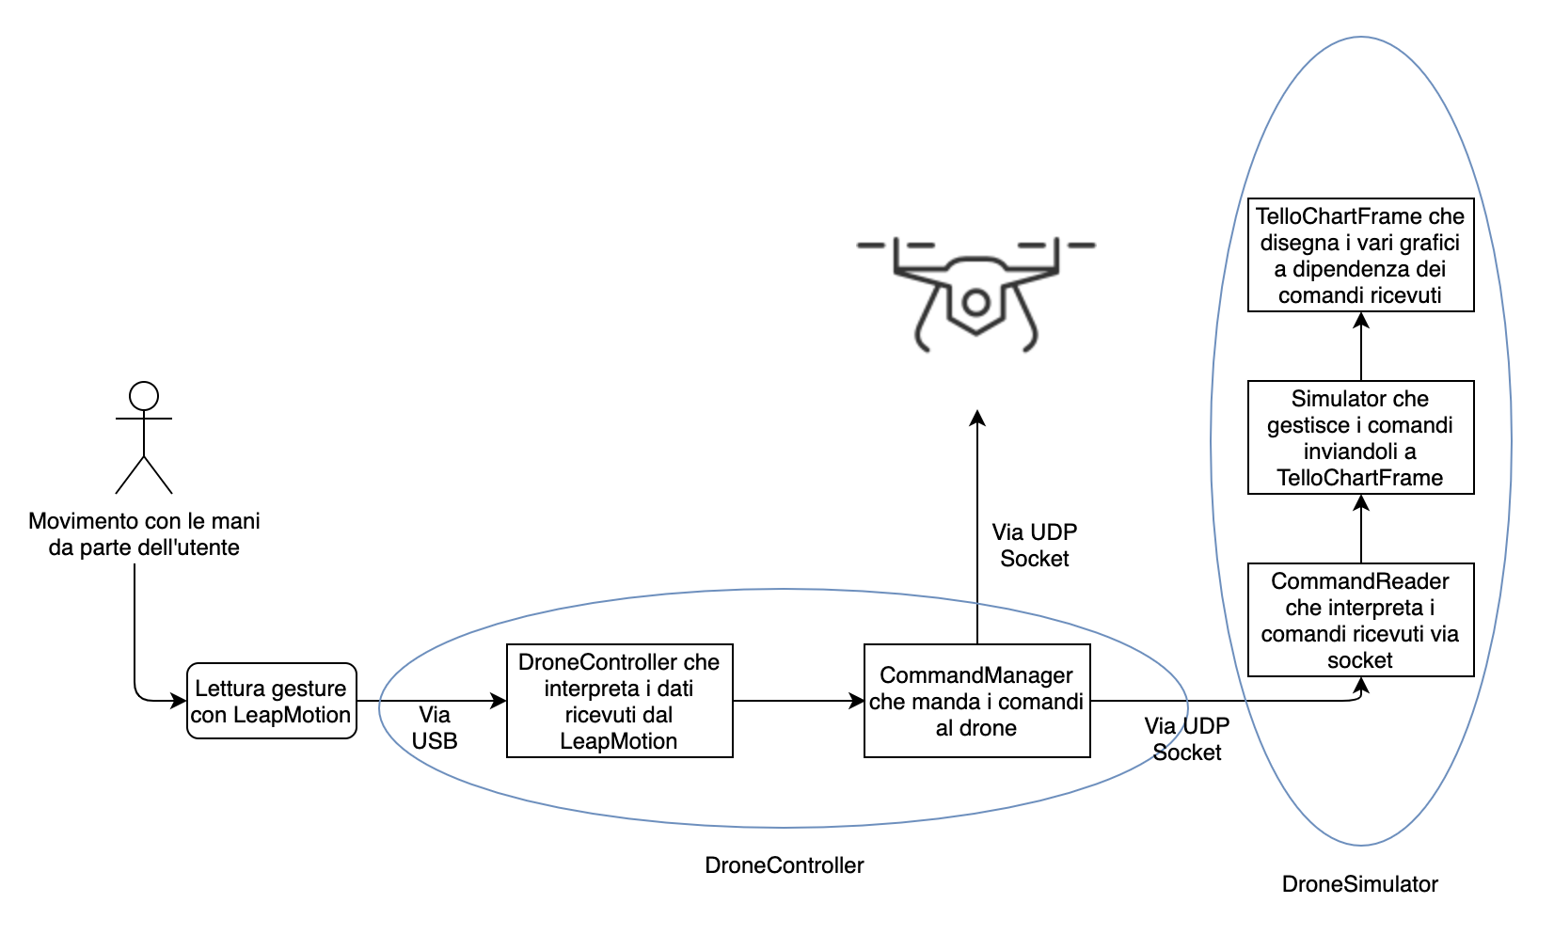
DESIGN PROCEDURALE

Slide 16
IMPLEMENTAZIONE
DroneController
Drone simulator

Slide 17
DroneController
Classe DroneController
Leggere comandi LeapMotion
Altezza
Rollio, beccheggio ed imbardata
Inviati al Drone
CommandManager

Slide 18
DroneController
Classe DroneControllerMonitor
GUI
Controllo drone
Recording
Config
Log

Slide 19
DroneController
Classe CommandManager
Invio comandi → Socket
Utilizzato da:
DroneController
DroneControllerMonitor

Slide 20
DroneController
Classe FlightRecorder
Utilizza CommandBuffer + CommandRecord
Genera + Salva la registrazione

Slide 21
DroneSimulator
Classe Simulator
Riceve comandi → Socket
Inoltro comandi → CommandReader

Slide 22
DroneSimulator
Classe CommandReader
Riceve i comandi dalla classe Simulator.
Simula i comandi della SDK di Tello.
Aggiorna le variabili contenenti informazioni su Posizione e rotazione del drone.

Slide 23
DroneSimulator
Classe TelloChartFrame
Mostra i dati del drone contenuti nella classe Simulator in un Jframe.
Grafici posizione dall’alto e di profilo e di rotazione.
Uso della libreria JFreeChart per la creazione dei grafici.

Slide 24
CONCLUSIONI

